Slide 2
Proyecto final
Ciencia de Datos Aplicada
Universidad de los Andes
Ivan Saavedra Villamil, Salomón Novoa Montenegro, Julián Sanabria Mejía​
{ir.saavedra232, s.novoa485, jj.sanabria}@uniandes.edu.co

Slide 3
Crédito empresarial para pequeñas empresas en Colombia

Slide 4

Entendimiento del problema
Sempli ofrece la primera oportunidad de crédito a pequeñas empresas con poco historial crediticio
Las empresas que no pagan el crédito de vuelta impactan negativamente las finanzas de Sempli
Sempli tiene información sobre el comportamiento de pago de sus clientes de sus 5 años de operación

Slide 5
Oportunidad de negocio
Identificar a los clientes que no pagarán un crédito
Optimizar el análisis crediticio maximizando la utilidad
La métrica que se usará para validar el éxito de este ejercicio será el índice de cartera vencida (ICV)

Slide 6
Preparación de datos
Reunión con el Director de Riesgo
Limpieza del data set, pasamos de 142 variables a 27 variables
Descartamos los créditos COVID
Imputamos valores para evitar disminuir el data set

Slide 7
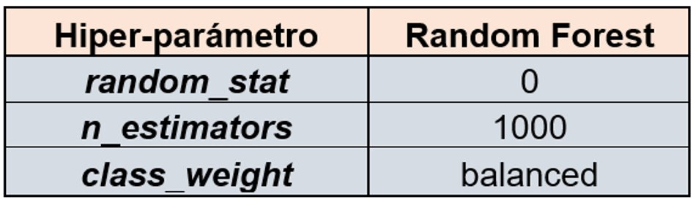
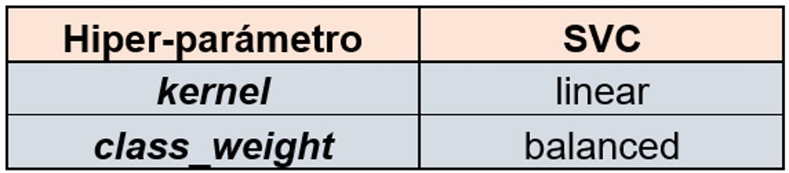
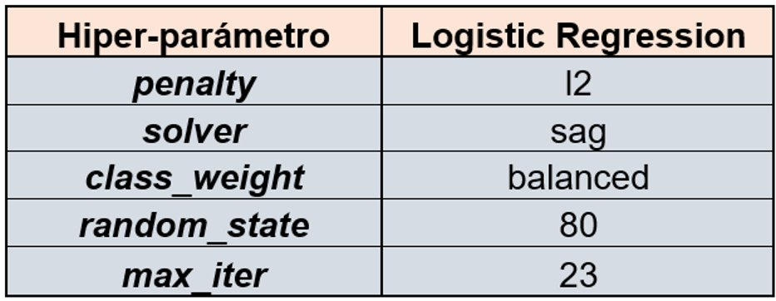
Selección del modelo
Para class_weight, dado que las clases estaban desbalanceadas (70% - 30%), se utilizó el valor de balanced.
Se probaron hasta nivel 4 de polinomialidad, pero en lugar de mejorar el resultado del Recall, disminuyó considerablemente por lo cual se utilizó el grado 1

Slide 8
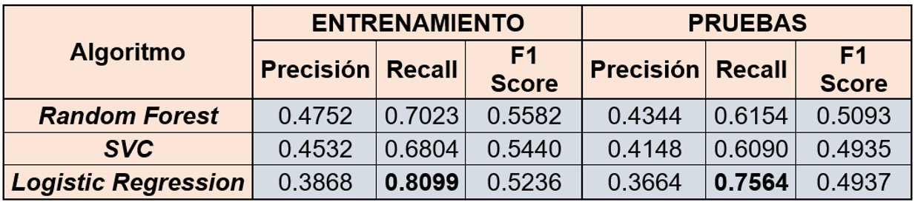
Selección del modelo
Recall igual a 0.756 muestra que que el modelo identifica de manera correcta el 75.56% de los clientes que realmente caen en mora

Slide 9
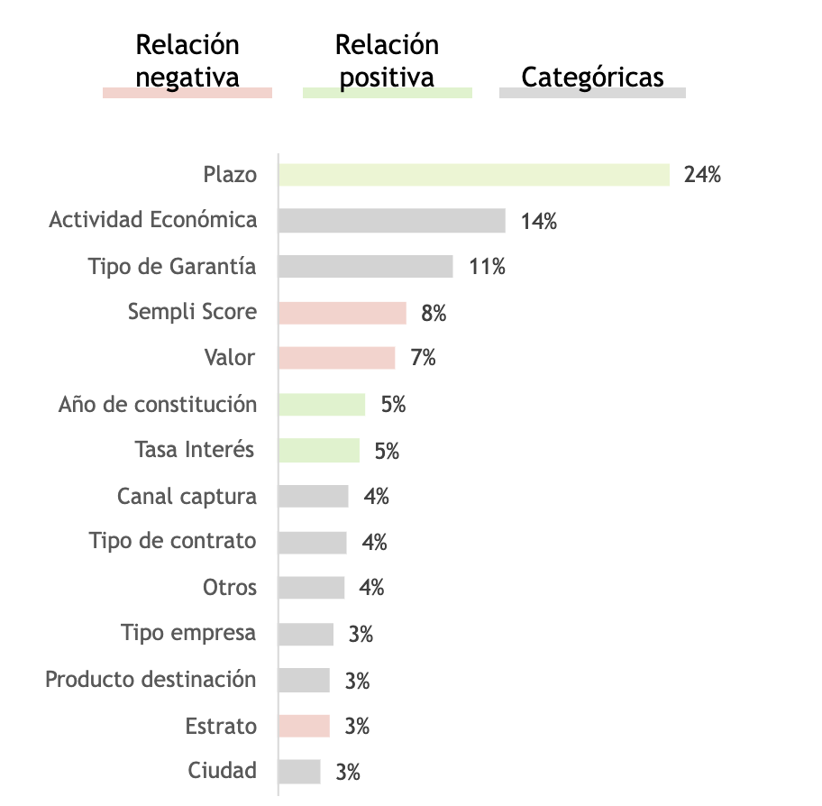
Importancia de variables
Las variables qué más discriminan la propensión de quedar en mora son:
​
Plazo con 24%​
Actividad económica 14%​
Tipo Garantía 11%

Slide 10
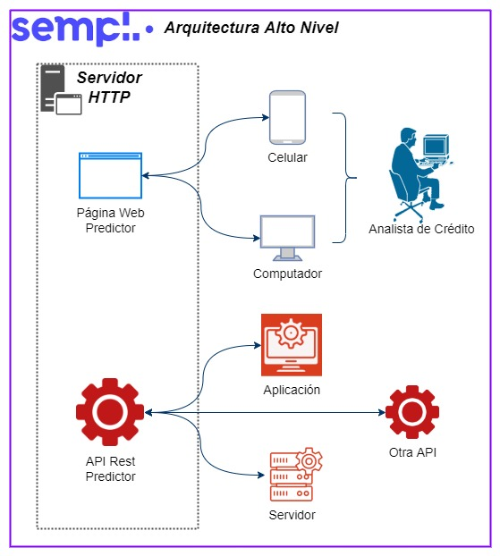
Despliegue

Slide 11
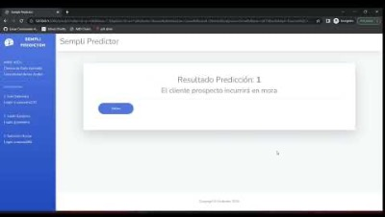
Despliegue

Slide 12
Conclusiones
Para obtener mejores resultados los datos deberían tener más registros de créditos previos y tener más variables que describan al cliente de forma financiera
Se sugiere a Sempli que sean más rigurosos con la recolección de los datos, con el fin de poder utilizar más variables que no se pudieron tener en cuenta
Perfil de cliente: ​
Los créditos con plazo más largos tienen mayor propensión a no pagar.​
Las actividades económicas Commerce, Retail, Merchants tienen menor propensión a incurrir en mora. Mientras que Tourism, Hotels and Restaurants tienen mayor propensión a no pagar. ​
Los créditos con tipos de garantía Prenda Maquinaria, Inventarios o Equipos tienen mayor propensión a no pagar. Mientras que los créditos con tipo de garantía Pagaré tiene menor propensión a incurrir en mora.​
Los clientes con valores de Sempli Score más bajo tienen mayor propensión a no pagar.
Descartamos los créditos COVD

